Slide 1
미니 탱크슈팅게임
이 정

Slide 2
목차
기본 공간 구성
탱크 제작 및 이동
포탑 회전
포탄 발사
장애물 처리
파티클 다루기
적군의 등장
기타등등

Slide 3
기본 공간 구성

Slide 4
물체 배치
오브젝트 | 이름 | 속성 | 값
Plane | floor | Position | 0, -0.5, 0
 |  | Scale | 6, 1, 6
Cube | body | Position | 0, 0, 0
 |  | Scale | 1.5, 1, 4
Sphere | turret | Position | 0, 0.75, 0.6
 |  | Scale | 1, 1, 1.7
Cylinder | barrel | Position | 0, 1.1, 2.6
 |  | Rotation | 80, 0, 0
 |  | Scale | 0.3, 1.5, 0.3
Material | mat_floor | Main Color | 튀는 색으로

Slide 5
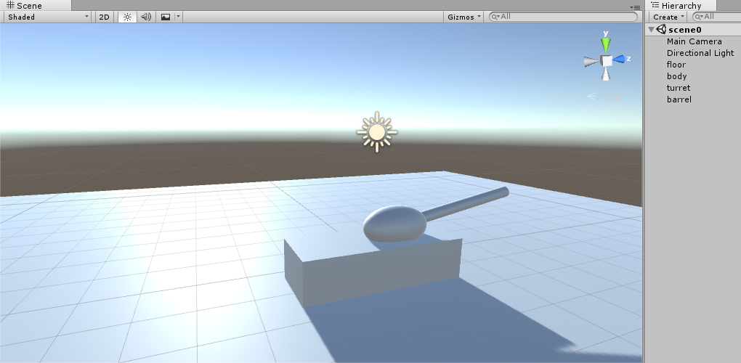
물체 배치 결과

Slide 6
탱크 제작 및 이동

Slide 7
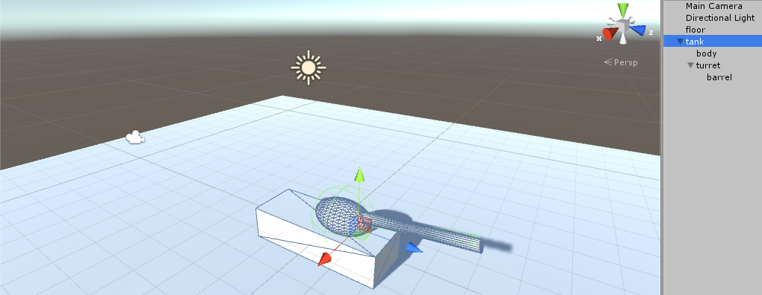
물체 간 계층구조 생성
Empty 오브젝트 생성
이름은 ‘tank’로 변경
Position: (0, 0, 0)
barrel을 turret의 자식으로
body와 turret을 tank의 자식으로
body 의 Position 이 (0, 0, 0) 인지 다시 한번 확인

Slide 8
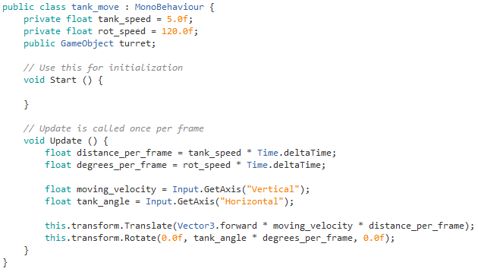
탱크 이동 스크립트 작성

Slide 9
포탑(Turret) 회전

Slide 10
포탑 회전키 정의
포탑(turret)은 탱크와 별개로 회전 가능
Input Manager 에서 키를 설정, ‘Q’ 와 ‘E’
사용하지 않을 듯한 설정 중에서 아무거나 선택하여 변경

Slide 11
Input Manager 설정 변경
항목 | 값 | 의미
Name | TurretRotation | GetAxis ()에 넣을 이름
Alt Negative Button | q | 설정할 키
Alt Positive Button | e | 설정할 키
Gravity | 3 | 입력을 중지했을 때 중립으로 돌아가는데 걸리는 시간
Dead | 0.001 | 값보다 작으면, 입력을 무시하고 중립으로 처리
Sensitivity | 3 | 양 또는 음의 방향으로 이동할 속도 지정
Snap | 체크 (v) | 양과 음의 방향 버튼을 동시에 눌렀을 때 중립으로 처리
Type | Key or Mouse Button | 입력장치 타입

Slide 12
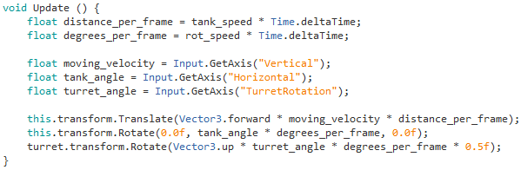
포탑 회전 스크립트 작성

Slide 13
포탄 발사

Slide 14
포탄 프리팹 생성
만들어진 bullet을 프리팹으로 변환
스크립트에서 프리팹 호출
Instantiate (<프리팹>, <위치>, <각도>)
프리팹은 보통 Transform 타입으로 변수 선언
오브젝트 | 이름 | 속성 | 값
Sphere | bullet | Scale | (0.2, 0.2, 0.2)
 |  | Rigidbody 추가

Slide 15
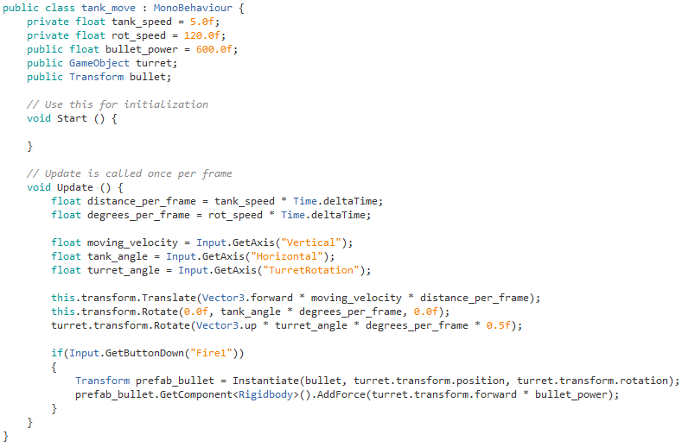
포탄 발사 스크립트 작성
포탄을 포탑 위치에서 포탑이 향하는 방향으로 생성
포탄을 포탑의 정면 방향으로 발사???

Slide 16
Spawn Point 설정
Spawn Point
오브젝트 (대개 프리팹)가 등장하는 위치
Spawn Point 생성
Empty Object 생성
이름은 sp_bullet
탱크의 barrel 맨 앞에 배치
sp_bullet의 rotation을 barrel과 동일하게 설정
sp_bullet를 barrel에 드래그하여 계층관계 수립

Slide 17
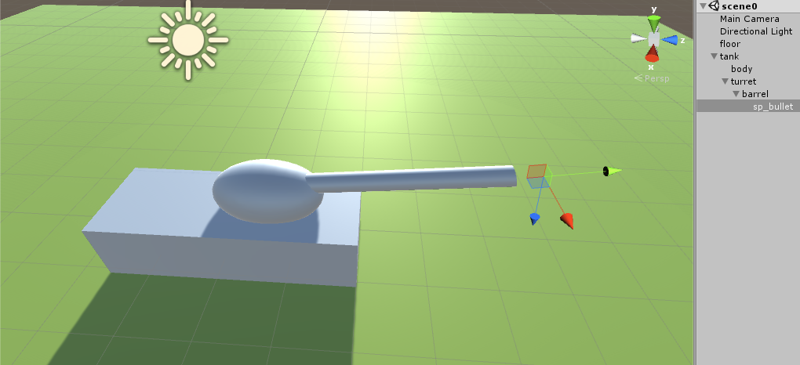
Spawn Point 설정 결과

Slide 18
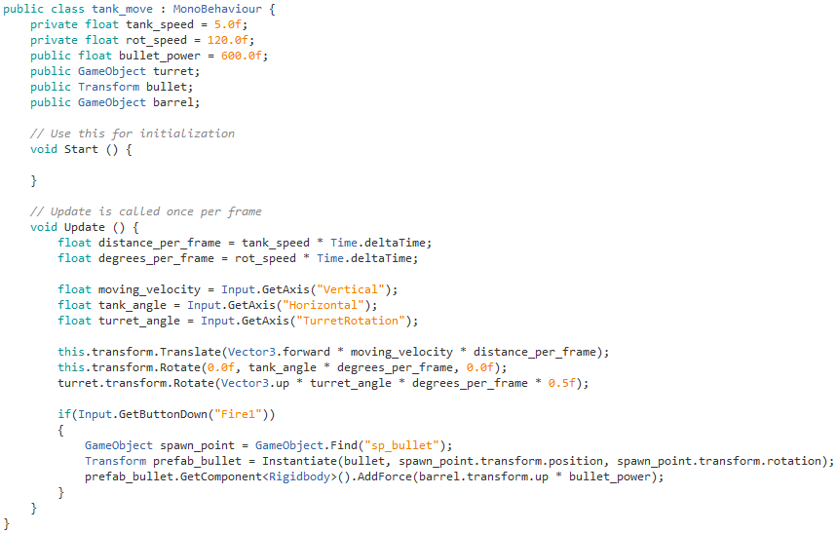
Spawn Point 기반 포탄 발사 프로그래밍

Slide 19
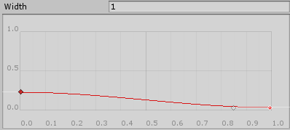
포탄의 궤적 표현
포탄 프리팹 선택 후 Trail Renderer 추가
[Component] → [Effects] → [Trail Renderer]
Materials/Element 0: Default-Particle
Time: 10
Width: 1
더블클릭하여 새 노드 (점) 추가

Slide 20
장애물 처리

Slide 21
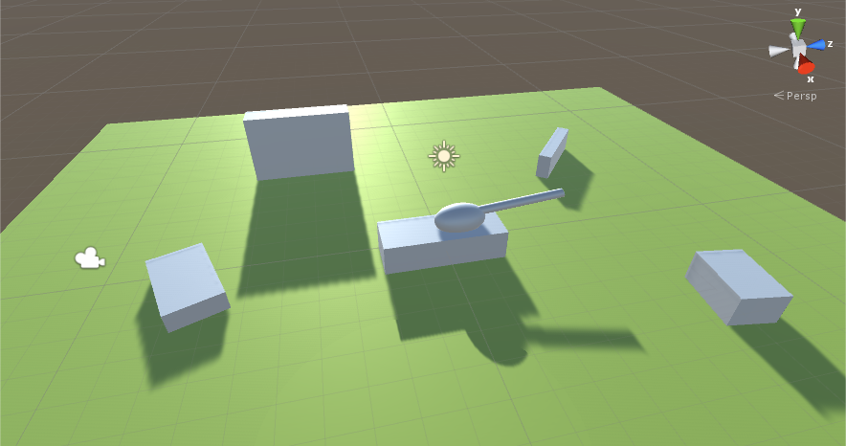
장애물 배치
프리팹으로 Cube 형태 생성 후 자유롭게 배치

Slide 22
충돌의 판정
콜라이더(Collider)
연결된 물체의 충돌을 검사하는 도구
물체의 외형이 아닌 콜라이더의 외형에 맞춰 충돌 검사
충돌이벤트 발생 조건
두 물체가 모두 콜라이더를 보유 AND
최소한 둘 중 하나는 Rigidbody 컴포넌트를 보유

Slide 23
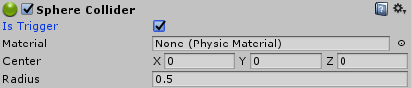
트리거(Trigger) 설정
포탄 프리팹(pf_bullet) 속성에서 ‘Is Trigger’ 체크
다른 물체와 충돌해도 물리적인 반응을 수행하지 않음
→ 무조건 뚫고 나감

Slide 24
충돌처리 루틴
OnCollisionEnter (Collision)
충돌 후 유니티 자체적으로 수학/물리적인 반응을 계산
예) 반사, 튕겨나감
OnTriggerEnter (Collider)
충돌 후 수학/물리적인 반응을 계산하지 않음
충돌물체 중 어느 하나가 Trigger 속성을 가진 경우 발생
주로 총알이나 화살과 같은 물체들
많은 게임에서 반사되도록 구현하지 않음

Slide 25
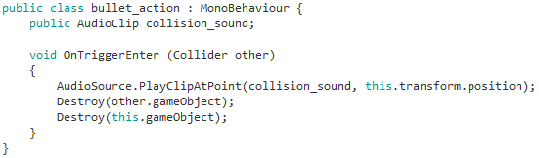
포탄과 장애물의 충돌처리
포탄에서 충돌처리 수행
OnTriggerEnter ()
충돌한 상대물체를 Collider 타입의 매개변수로 전달
Destroy (): 매개변수의 물체 삭제
Destroy (float time): 입력한 매개변수 (초) 후에 삭제
PlayClipAtPoint ()
입체적인 사운드 출력
가까운 곳과 먼 곳에서 나는 소리의 차이 구현(도플러 효과)

Slide 26
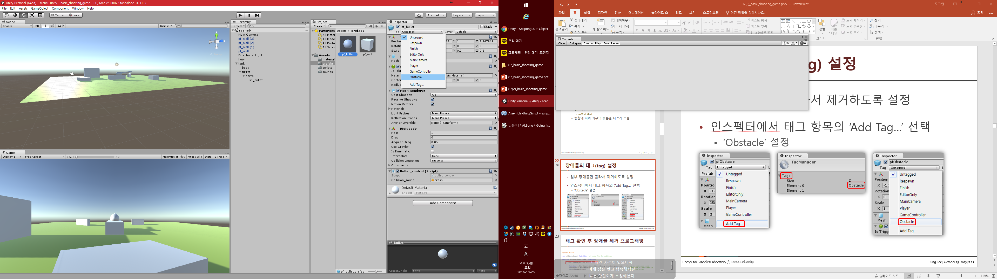
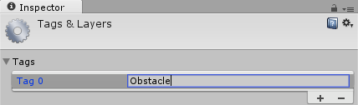
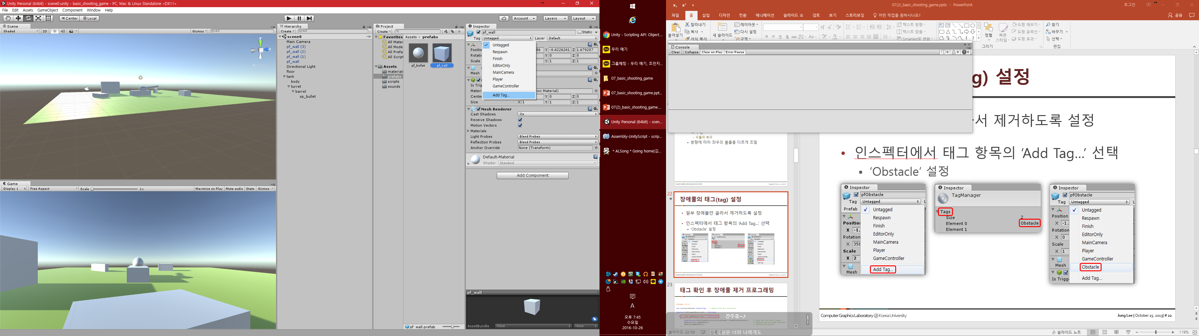
장애물의 태그(Tag) 설정
일부 장애물만 골라서 제거하도록 설정
인스펙터에서 태그 항목의 ‘Add Tag…’ 선택
‘Obstacle’ 설정

Slide 27
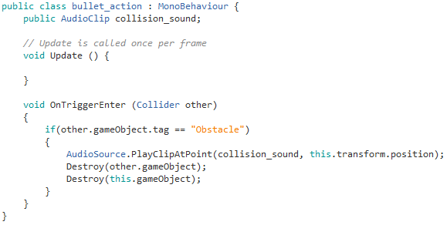
태그 기반 장애물 제거 프로그래밍

Slide 28
파티클 다루기

Slide 29
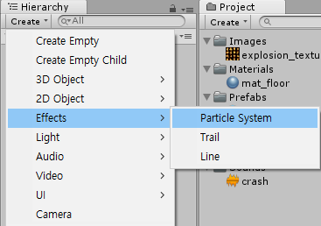
파티클 폭발
파티클
화염, 연기, 눈, 비, 안개 등 입자가 세밀한 물질들을 표현

Slide 30
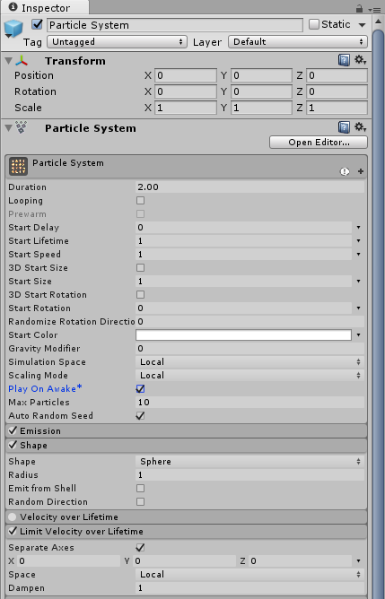
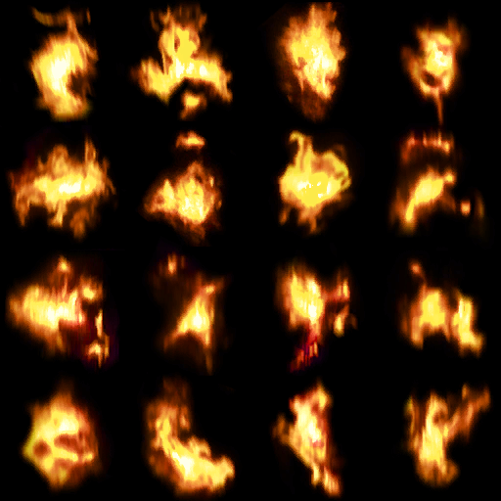
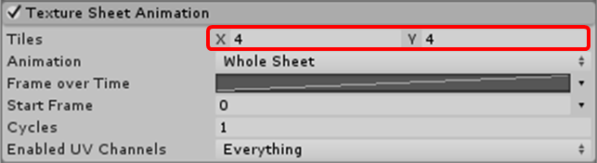
Particle System 설정 변경
explosion_texture.png 등록
Empty Object 생성
‘explosion’
Particle System을 자식으로 등록
Particle System 수정

Slide 31
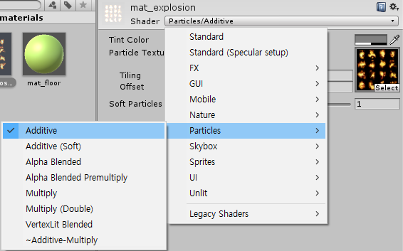
폭발 효과 Material 생성

Slide 32
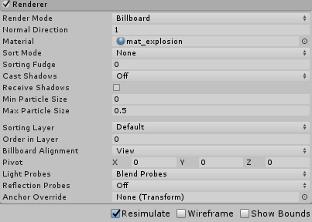
Particle System 마무리

Slide 33
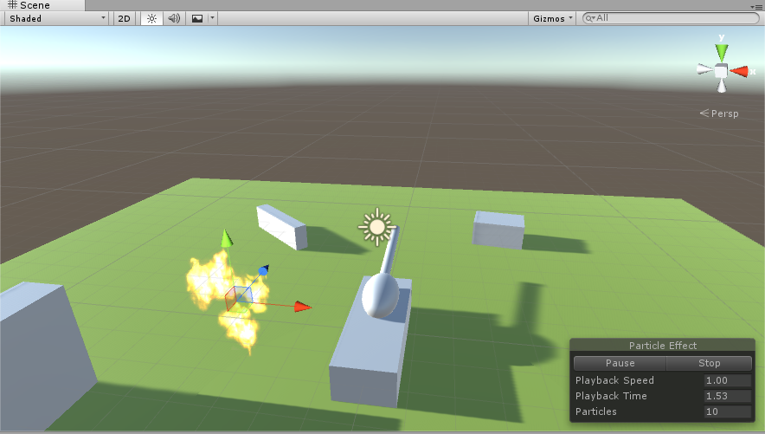
Particle System 최종 결과

Slide 34
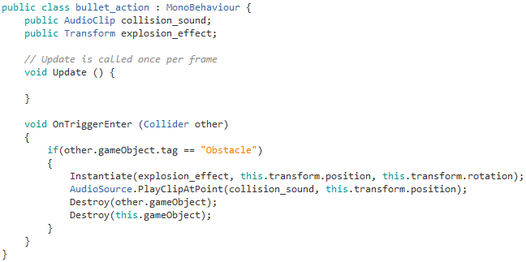
폭발 효과 프로그래밍

Slide 35
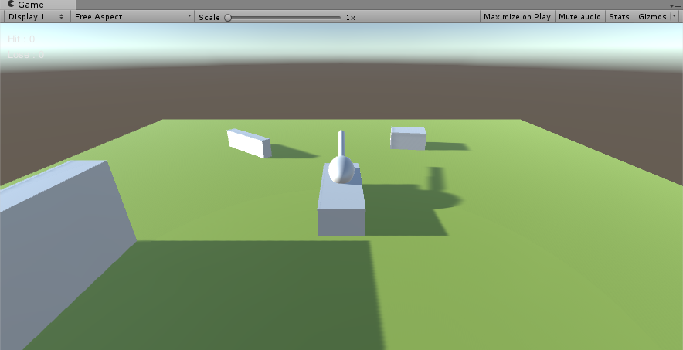
특정 동작의 카메라 추가
smooth_follow.cs
Target: 아군 탱크로 지정
Target의 후방에서 부드럽게 따라다니는 카메라 움직임

Slide 36
적군의 등장

Slide 37
적군 탱크 만들기
아군 탱크를 복제(Ctrl + D)
이름을 ‘enemy’로 변경하고 적당한 곳으로 이동
적군 탱크의 spawn point 이름을 변경
적군 탱크에도 아군 탱크와 같은 스크립트가 적용되어 있음
Find (“sp_bullet”); ← 이 코드가 문제
Find ()는 가장 최근에 생성된 순서대로 물체를 찾음
적군 탱크는 스스로 움직이므로 기존 스크립트 삭제
적군 탱크에 아군 탱크와 다른 색깔 부여
Scene 전체를 3인칭 시점으로 바라보기
smooth_follow 스크립트의 체크박스 해제

Slide 38
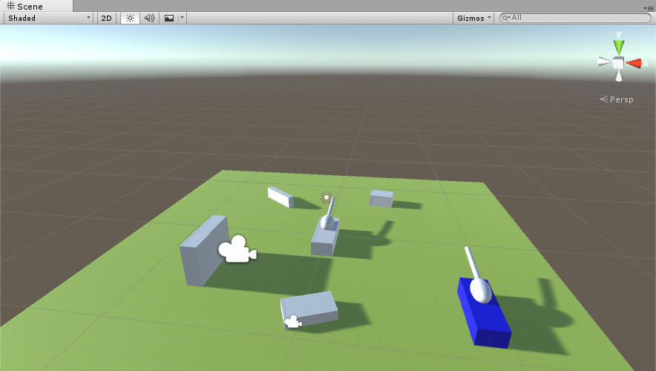
적군 탱크 생성 결과

Slide 39
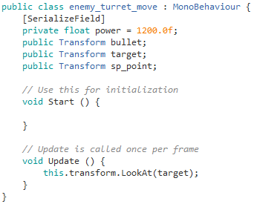
적군의 아군 주시
스크립트를 적군 탱크의 포탑(turret)에 연결
탱크 자체가 회전하는 것이 아니라 포탑만 회전
[SerializeField]
바로 다음의 private 변수를 인스펙터에 보이게 함

Slide 40
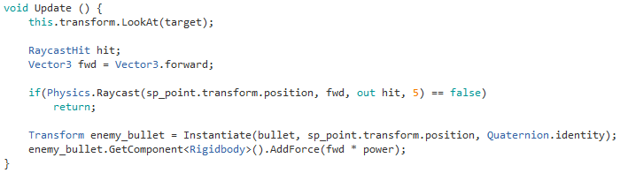
적군의 발포
out
매개변수의 값을 함수안에서 직접 바꿀 때 쓰는 키워드
return parameter; 와 같은 문법 불필요
이슈
적군의 탐색 방향이 포탑 정면이 아닌 화면상의 정면(Z축)
적군의 포탄이 쉴 새 없이 발사되고 키를 떼도 멈추지 않음
회전 초기값

Slide 41
Global vs. Local 좌표계
Global 좌표계
전체 공간에 공통으로 적용되는 좌표계
Local 좌표계
오브젝트를 기준으로 한 좌표계
오브젝트 이동 및 회전 등에 사용됨
오브젝트를 중심으로 전후좌우를 결정
오브젝트가 회전하면 Global 좌표와 달리 좌표축의 방향이 바뀜
Raycast (): 글로벌 좌표계를 사용
Local 방향을 Global 좌표에서의 방향으로 변환
transform.TransformDirection (Vector3);

Slide 42
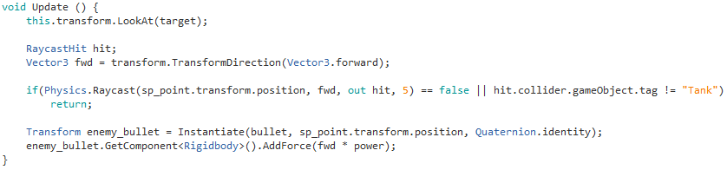
탐지 정보 분석
이슈: 적군의 포탄이 멈추지 않는 이유
탐색방향의 바로 앞에 날아가고 있는 포탄이 감지되므로
‘Tank’ 태그 생성
아군 탱크의 body, turret, barrel에 할당

Slide 43
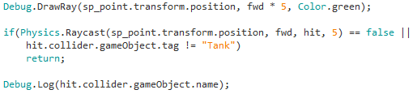
디버깅 정보 출력
콘솔 창에 문자열 출력
Debug.Log (<디버그 정보>)
print (<디버그 정보>)
화면에 디버깅용 직선 표시
Debug.DrawRay (<위치>, <길이>, <색깔>);
Debug.DrawLine (<시작점>, <끝점>, <색깔>);
Debug 클래스의 기능은 게임내에선 실행되지 않음

Slide 44
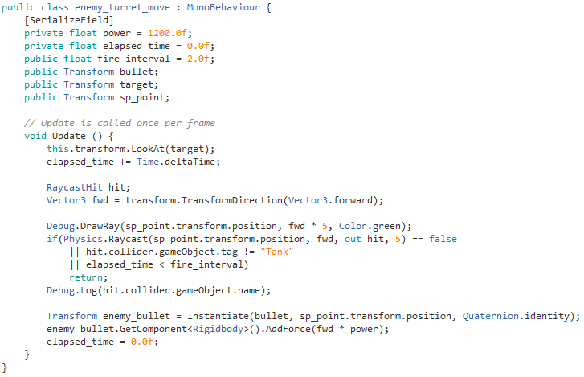
적군 사격 속도 제한

Slide 45
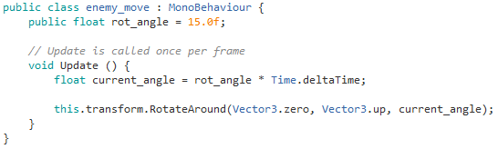
적군 탱크 움직이기
transform.RotateAround (<중심점>, <회전축>, <회전각도/초>);
자신의 위치와 중심점 간의 거리를 반지름으로 회전
Global 좌표계 사용

Slide 46
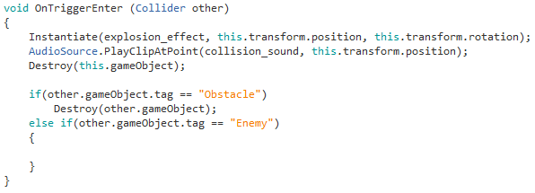
적군 탱크와 포격전
SmoothFollow 스크립트 활성화
target: 다시 아군 탱크로 설정
이슈: 현재 포탄은 장애물만 폭파
‘Enemy’ 태그 생성
적군 탱크 (몸통, 포대 등)에 부여
// 이후 추가

Slide 47
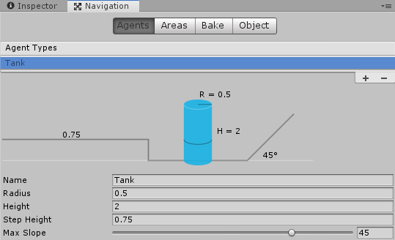
적군 탱크의 추적 움직임
NavMesh 설정
지정된 경로 사이를 자연스럽게 움직이는 기능
[Window] → [AI] → [Navigation]
물체별로 지정될 움직임 타입
물체가 장애물에 다다갈 수 있는 최대 반경
물체가 장애물에 다다갈 수 있는 최대 높이
타고 넘어갈 수 있는 장애물의 최대 높이
올라갈 수 있는 최대 경사각도

Slide 48
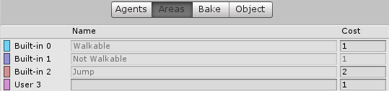
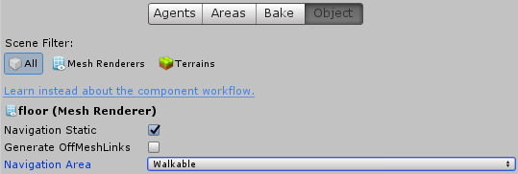
NavMesh 구체적인 설정들
Areas와 Cost
특정 지역을 지나가는 데 필요한 비용
같은 거리라 하더라도 Cost가 높게 설정된 지역이 있으면 해당 경로는 피해서 지나감
Navigation Static
현재 선택된 물체를 기반으로 경로 탐색할 것인가?

Slide 49
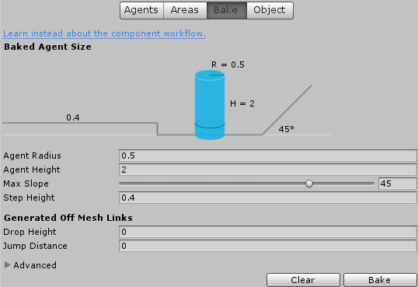
NavMesh 마무리

Slide 50
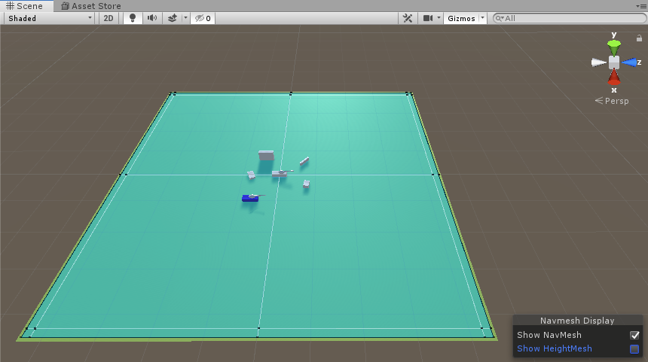
NavMesh 설정된 모습

Slide 51
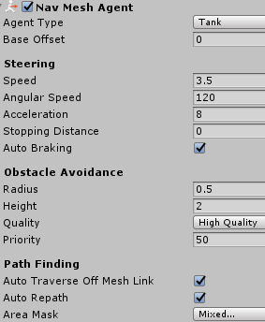
Enemy에 경로 탐색 준비
Nav Mesh Agent 추가
[Component] → [Navigation] → [Nav Mesh Agent]
NavMesh에 설정했던 움직임 타입
최대 속도
최대 회전 속도
가속력
목표지점에 얼마나 가까워지면 멈출 것인가
목표지점에 가까워 질 때 서서히 멈출 것인가
장애물을 피할 때 근접 가능한 거리
장애물을 피할 때 근접 가능한 높이
장애물을 피하는 움직임 수준, None: 피하지 않고 충돌 검사만
현재 물체보다 낮은 우선순위 값을 가진 물체는 피하지 않음
0: 가장 높은 우선순위, 99: 가장 낮은 우선순위
연결되지 않은 지역간에 자동으로 경로탐색을 진행할 것인가
막다른 길의 끝에 도착했을 때 목적지에 가까운 다른 경로 탐색
현재 물체가 갈 수 있는 지역들

Slide 52
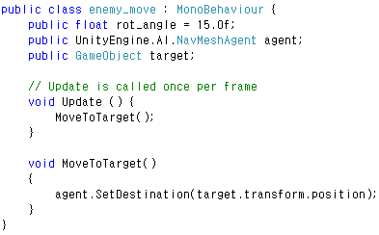
Enemy 움직임 코드 수정

Slide 53
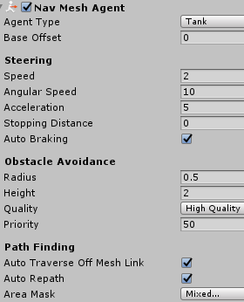
난이도 조절

Slide 54
기타등등

Slide 55
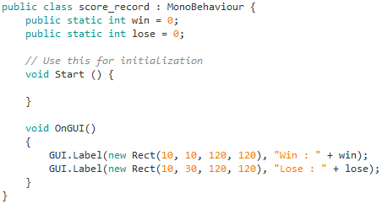
점수를 처리하는 스크립트 생성
아군 탱크에 연결
static
클래스 자체에 속한 변수: 클래스에서 파생된 객체변수에는 없음
클래스 객체변수와 상관없이 같은 값을 유지
게임 자체내에서 공유되는 변수값을 유지하고 싶을 때 사용
OnGUI ()
화면에 메시지나 이미지, 버튼 등을 표시
Rect (<좌상단 x>, <좌상단 y>, <너비>, <높이>)
사각형 영역을 지정

Slide 56
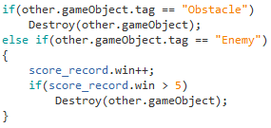
점수 계산
포탄이 명중할 때마다
포탄 스크립트 수정
이슈: 포탄에 맞은 일부만 제거됨
상위 계층 오브젝트 탐색하여 제거
<충돌체>.transform.parent: 부모 오브젝트
<충돌체>.transform.root: 최상위 오브젝트

Slide 57
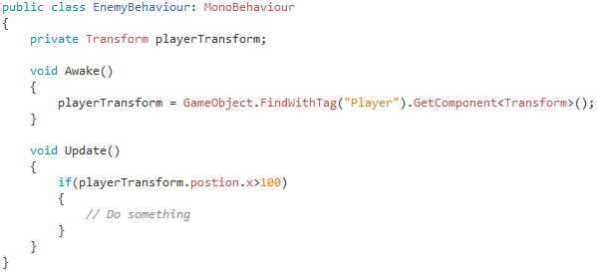
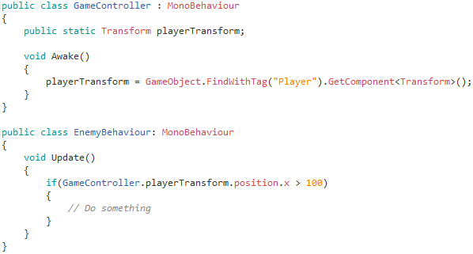
static 변수의 이점
적이 50명이고, “Player”의 Transform에 따라 행동
50번의 Awake() vs. (최초 호출될 때) 1번의 Awake()

Slide 58
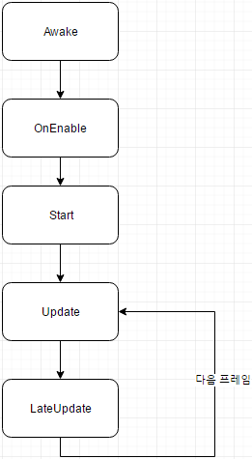
자동으로 항상 수행되는 유니티 함수들
물체가 처음 생성 됐을 때
물체가 활성화 됐을 때
Scene에 등장한 모든 물체가 생성완료 됐을 때
매 프레임 시작때마다
모든 물체의 Update()가 실행된 후에

Slide 59
승리 화면 만들기
Scene 작업
지금까지 작업한 scene을 ‘main_game’으로 저장
[File] → [Save Scene as…] (Ctrl+Shift+S)
이번엔 ‘win_screen’으로 다시 저장
승리 화면으로 쓸 scene
멋지게 보이도록 여기저기 마음대로 배치
불꽃 배치 및 적군 탱크는 분해 등
저장된 scene 들을 등록
Build Settings
카메라
smooth_follow: 아군 탱크의 barrel 추적
Distance: 2.5, Height: 1

Slide 60
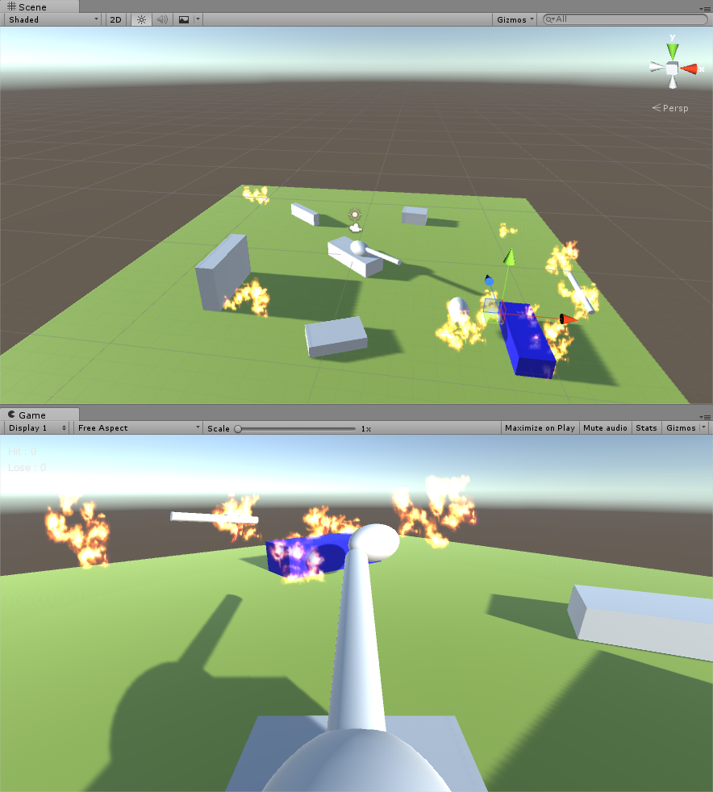
승리 화면 예제

Slide 61
승리 메시지 만들기
계층구조 탭에서 3D Text 생성
Text에 ‘You Win!!’ 설정
한글 출력 가능
Font Style은 Bold로
적절하게 잘 보이는 위치에 배치
탱크 스크립트 재설정
기존 스크립트 중 필요없는 것들 제거
적군 탱크 이동과 포탄 발사에 관한 스크립트

Slide 62
과제 #6: 게임 마무리
새로운 게임을 시작할 때마다 점수 초기화
적 탱크는 1초당 1%씩 최대 속도 상승
화면에 적 탱크의 현재 속도 표시(위치는 자유)
힌트)
agent
0.01 * Time.deltaTime
포탄이 생성된 후 5초가 지나면 메모리에서 제거
반드시 Time.deltaTime을 이용한 타이머 기법 사용할 것
Destroy (5.0f); ← 쓰지 말 것

Slide 63
과제 #6: 게임 마무리
점수에 의한 승리/패배 화면 불러오기
5점 얻으면 승리 화면, 5점 잃으면 패배 화면
승리 화면에서 재시작
아무 키나 누르면 다시 게임 시작
패배 화면 생성
적당히 패배한 듯한 화면 구성
아무 키나 누르면 다시 게임 시작
승리한 플레이 영상 캡쳐

Slide 64
과제 #6: 게임 마무리
제출 파일
2019.2.6f1 버전을 이용할 것
프로젝트 폴더 전체를 zip 으로 압축
동영상은 프로젝트 폴더의 루트에 저장
Scene을 비롯한 모든 파일이 제대로 저장되어 있는 지 꼭 확인할 것
학번_06.zip 으로 파일이름을 만들어 제출
제출기한(연장 제출 가능)
1분반) 2019/11/24, 23:59
2분반) 2019/11/25, 23:59

Slide 65



